Slide 1

MISE
PLATEFORME D’ENREGISTREMENT DES MATIERES
(MATIERESFP)
GUIDE LEGER D’ENREGISTREMENT DES MATIERES

Slide 2
SOMMAIRE
Accès
Authentification
Espace de validation de courriers entrants
Assistance

Slide 3
Accès
Accédez à la solution pour enregistrer le patrimoine du ministère
https://matieresfp.gouv.bj

Slide 4
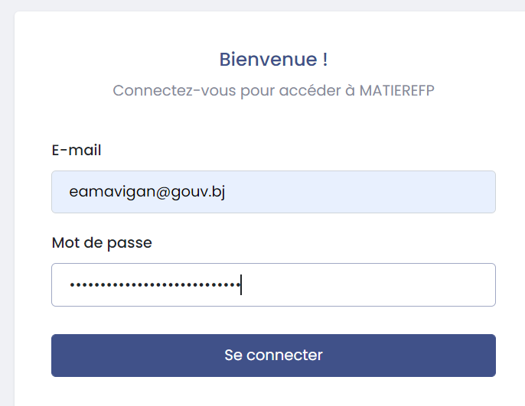
Authentification
Pour vous authentifier, utilisez les paramètres ci-après:
Votre mail professionnel;
Votre mot de passe.
Cliquez sur le bouton « Continuer » pour vous accéder à votre session de travail
En cas de mot de passe oublié, adressez-vous à l’administrateur de la plateforme ou via à WhatsApp au 52160000 ou par mail

Slide 5
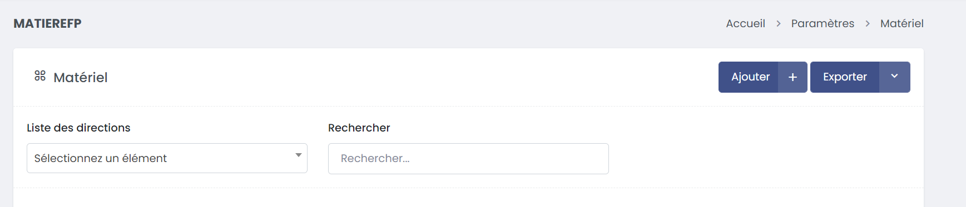
Processus d’enregistrement
Cliquer sur le menu « Matériels »
Sur l’interface ci-dessus, choisir l’une des directions qui vous ont été affectées pour la collecte
Cliquer sur le bouton « Ajouter » pour afficher l’interface d’enregistrement des matériels de la direction choisie

Slide 6
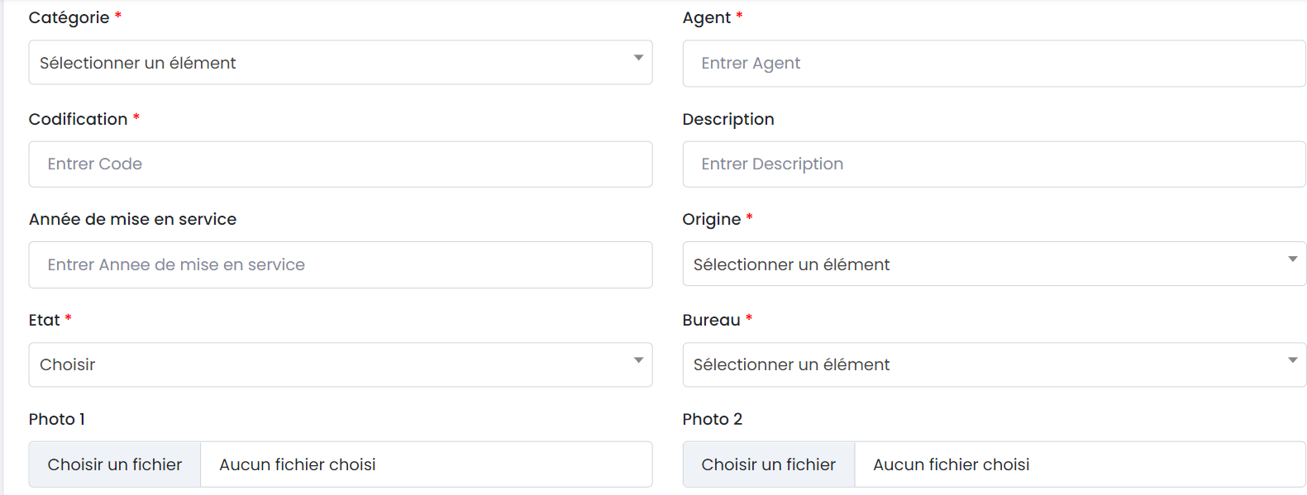
Les champs avec « * » sont des champs obligatoires
Prendre les photos des équipements/matériels avant de commencer l’enregistrement. Les photos seront stockés dans votre galerie: Ajouter les photos en utilisant les champs photos 1 et photo2
Une fois tous les champs renseignés, cliquer sur le bouton « Ajouter » pour sauvegarder
Le bouton « Fermer » vous permet de retourner à l’interface précédente
Rester sur cette interface pour enregistrer tous les matériels de la direction sélectionnée préalablement
Pour l’enregistrement des matériels informatiques, renseigner le champ description avec les caractéristiques de la machine

Slide 7
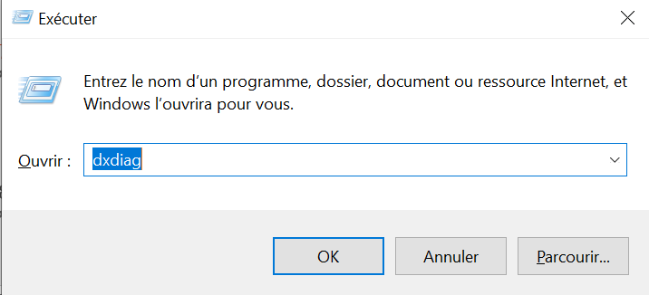
Comment accéder aux caractéristiques des matériels informatiques
Ordinateurs (bureau, all in one, portable)
Dans le champ « Recherche » indiqué ci-dessous, saisir « Exécuter » ou « Run » selon la langue du système d’exploitation (Anglais: Run, Français: Exécuter)
Une fois l’interface ci-dessous ouverte, saisissez « dxdiag » et cliquez sur OK.

Slide 8
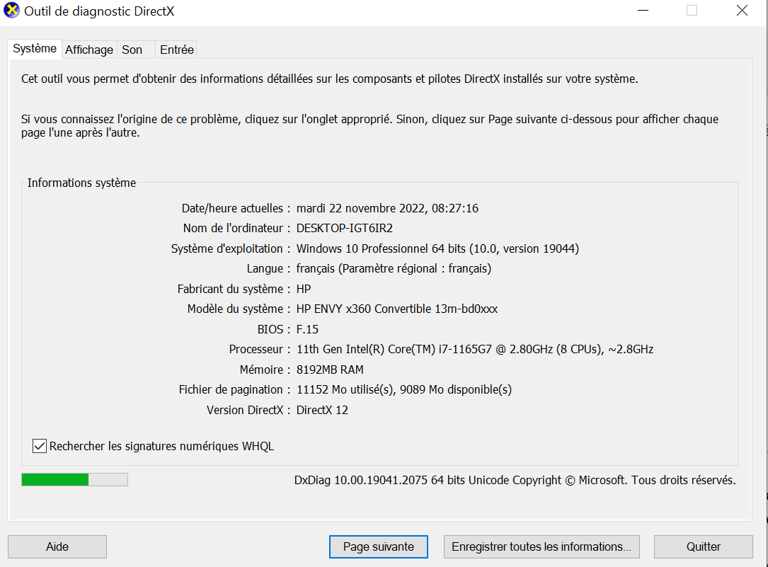
Comment accéder aux caractéristiques des matériels informatiques
Ordinateurs (bureau, all in one, portable)
Une fois l’interface ci-dessous ouverte, saisissez « dxdiag » et cliquez sur OK.
Cette interface s’affiche et permet surtout de récupérer le système d’exploitation, les références du processeur, la mémoire, le modèle et le fabricant

Slide 9
Comment accéder aux caractéristiques des matériels informatiques
Autres types de matériels informatiques
Prendre le modèle et la référence sur le matériel
Prendre les photos vue de face et vue de derrière

Slide 10
Assistance
Adresser les demandes d’assistance par les canaux ci-après:
WhatsApp: 95686767
Ecrire dans le forum WhatsApp si besoin d’assistance à distance

Slide 11
- FIN -

